Slide 1
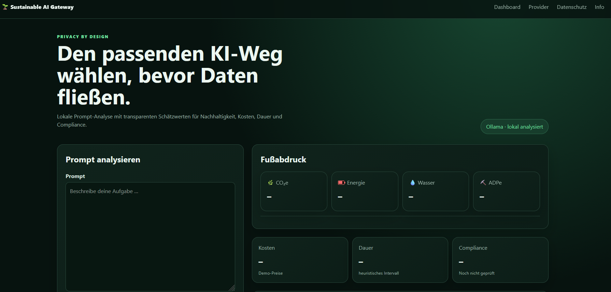
Sustainable AI Gateway
Prompt-Vorabanalyse für
Kosten, Fußabdruck, Compliance und Modellwahl
Team: EnKeMa
12.09.2026

Slide 2
Projekt- / Teamarbeit
Tools
  Claude Code und Codex
  VSC
  GitHub
Regelwerk (AGENTS.md)
  Coding Rules
  Sicherheit
  Testabdeckung
  Barrierefreiheit
Organisation / Kommunikation
  Themen/Ziele (Tasklist.md)
  Kommunikation (Chats, Issue Tracker, Change-Logs)
Entwicklungs- und Testumgebung
  Lokale Umgebung (Windows und MacOS)
  MacBook für Präsentation

Slide 3
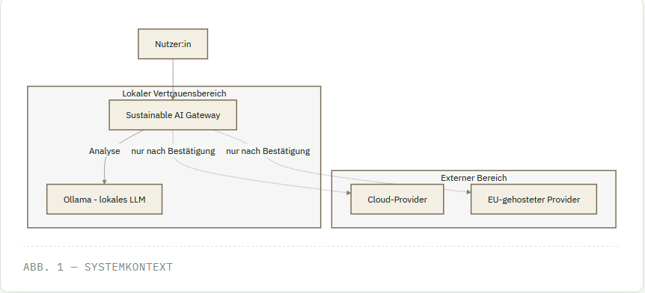
Projektthema / Systemsicht
Promptanalyse vor dem Versand
Welche Kosten werden verursacht?
Wie ist mein Fußabdruck, z.B. CO2?
Welches Model ist sinnvoll?
Sind sensible Daten enthalten?
Notes:
Analyse bevor Entscheidung
Lokale Vorab-Analyse: Token, Kosten, Energie/CO₂, Compliance-Ampel, Modellempfehlung
Versand erst nach expliziter Bestätigung

Slide 4
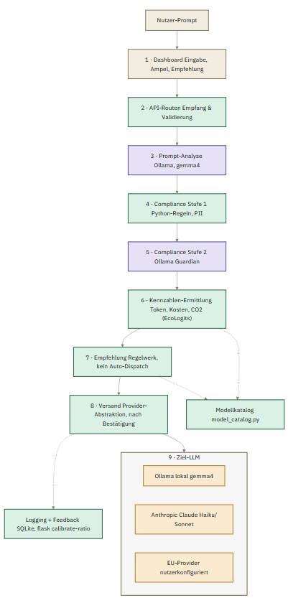
Gateway Flow Chart
Dashboard » Prompt-Eingabe, Ampel/Empfehlung anzeigen
API-Routen Empfang & Validierung » Anfrage entgegennehmen, Prompt validieren
Prompt-Analyse » Ollama bewertet Komplexität, Sensitivität, Kategorie
Compliance Stufe 1 » Regelbasierte personenbezogene Daten und Muster-Prüfung, Score berechnen
Compliance Stufe 2 » Semantische Guardian-Prüfung auf Datenschutzrisiken
Kennzahlen-Ermittlung » Token, Kosten, Energie/CO2 → Modellkatalog (Preis-, Kontextfenster- und Eco-Parameter je Modellklasse)
Empfehlung » Modellklasse vorschlagen, kein Auto-Dispatch → Modellkatalog (Preis-, Kontextfenster- und Eco-Parameter je Modellklasse)
Versand » Providerliste (Ollama, Anthropic, OpenAI-kompatibel), Nach Bestätigung an gewählten Provider senden + Logging + Feedback (Nutzung protokollieren, Kalibrierung Verhältnis)
Ziel-LLM » extern oder lokal

Slide 5
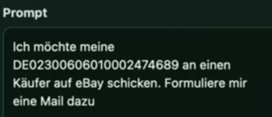
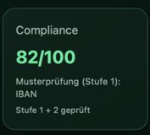
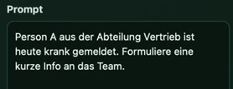
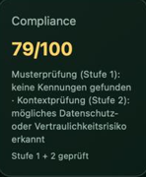
Modul: Compliance Check
Compliance Stufe 1
„Regelbasiert“
Mustererkennung, Prüfsummen (IBAN, Kreditkarte…)
Beispiel:
Compliance Stufe 2
„Semantisch“
Lokales Guardian-Modell für Fälle ohne Muster
Beispiel:

Slide 6
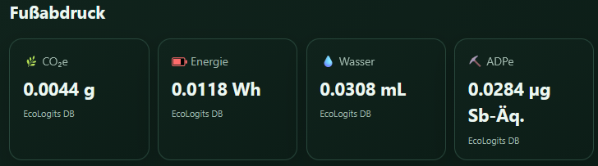
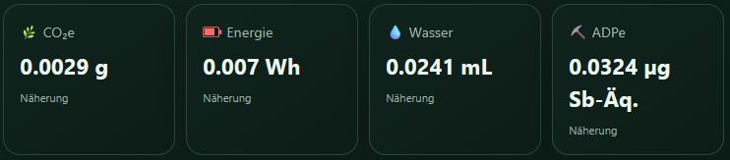
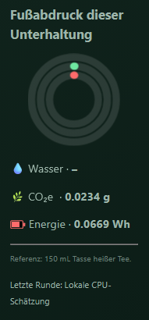
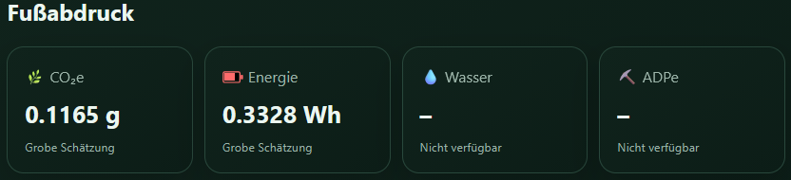
Modul: Fußabdruck (4 Vertrauensstufen)
EcoLogits
„Bestätigt“
Anbieter/Modell in DB
Näherung
„Berechnet“
Katalog- oder Providerparameter
(nicht EcoLogits-DB bestätigt)
Lokale CPU Schätzung
„Erfasst“
psutil-Auslastung × TDP
während echtem
Ollama-Send
Grobe Schätzung
„Vereinfacht“
Fallback auf Lineare Formel
TDP – Thermal Design Power

Slide 7
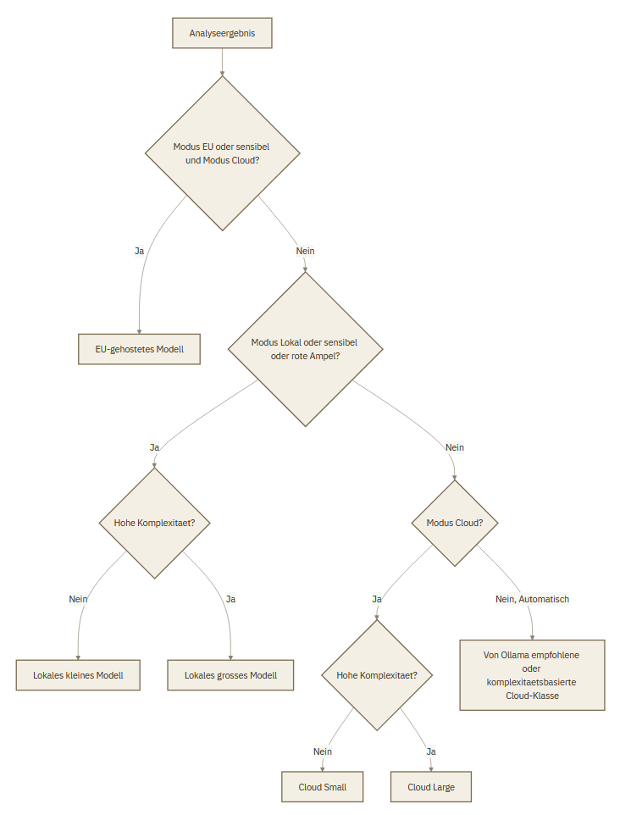
Modul: Modell-Empfehlung
Empfehlung aus Sensitivität, Komplexität, gewähltem Modus und Kontextlänge
Sensibel oder rote Ampel → bevorzugt lokal, kein Datenabfluss außer bei explizitem Cloud-Modus
Sonst abhängig von Modus: lokal, EU, oder Cloud (Haiku/Sonnet je nach Komplexität)
Empfehlung ≠ Versand →Nutzer bestätigt immer manuell, d.h. kein Auto-Dispatch

Slide 8
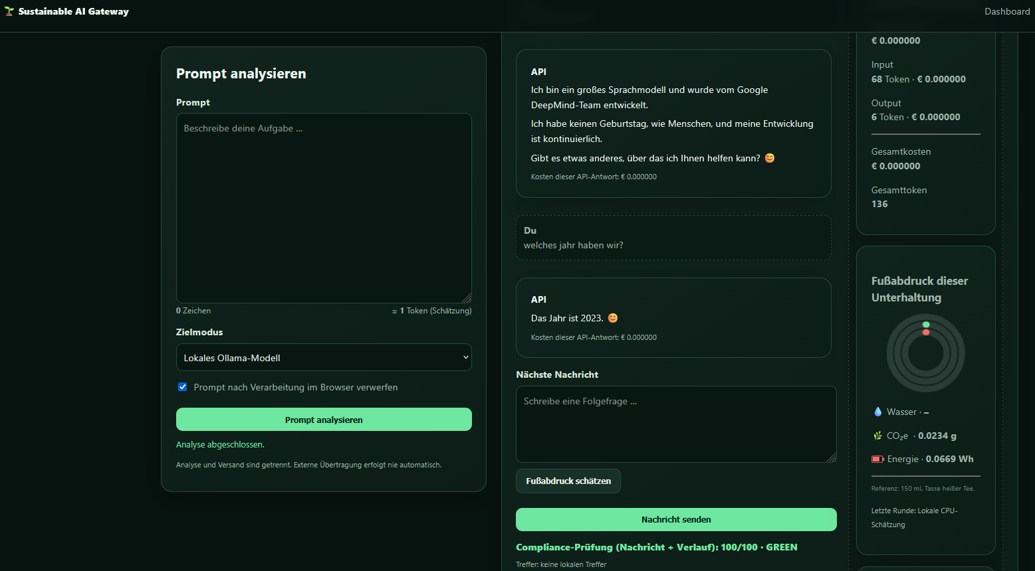
LIVE DEMO

Slide 9
Mögliche Verbesserungen / Features
Eigenes lokales Modell ("Transformer Lite") statt Ollama-Prompting
API-Schlüsselverwaltung härten: aktuell symmetrisch (Fernet) — Angriffsfläche ist APP_ENCRYPTION_KEY + Zugriff auf instance/gateway.db zusammen
  Schlüssel ins OS-Credential-Store (Windows Credential Manager/macOS Keychain) statt .env
  Perspektivisch z.B. Vault/KMS für Produktivbetrieb
RAG-Demonstrator für Compliance-Quellenverweis (closed book → open book; Bsp. DSGVO Hinweis zum Compliance-Fund)
Auto-Pilot: automatische Auswahl + automatischer Versand basierend auf Kern-Requirements (Compliant, Best Fit, Carbon, Lokal-first)
EcoLogits-Version automatisiert aktuell halten (Dependabot) — sonst fallen neue Modelle länger als nötig auf „Näherung" statt „Bestätigt" zurück
Update technische Dokumentation mit Hardware-Empfehlung für produktiven Einsatz
RAG - Retrieval-Augmented Generation

Slide 10
Fragen & Diskussionen
Sustainable AI Gateway

